Slide 1
IZZIVI IN PRILOŽNOSTI, KI JIH PONUJAJO VESOLJSKE TEHNOLOGIJE
dr. Iztok Kramberger
Univerza v Mariboru, Fakulteta za elektrotehniko, računalništvo in informatiko, SkyLabs d.o.o.

Slide 2


Slide 3
Naša vizija
Spreminjanje ekonomije vesolja
  osvajanje milijardnega vesoljskega trga
  razvoj boljšega in cenejšega dostopa do vesolja in vesoljskih tehnologij
  povečanje investicij iz privatnega sektorja
  tehnološka miniaturizacija novih in že uveljavljenih vesoljskih tehnologij iz večjih sistemov
Novo vesolje
  gibanje, ki vključuje nastajajočo industrijo zasebne vesoljske industrije, ki deluje neodvisno od vlad in tradicionalnih večjih pogodbenih izvajalcev
  motivacija za širše in bolj socialno-ekonomsko usmerjene cilje

Slide 4
Zgodovina
Leta 2009 RS postane članica opazovalka evropske vesoljke agencije (ESA)
  Leta 2009 na UM-FERI ustanovimo študentsko ekipo OBDH Team
  Pričetek prve faze projekta ESMO
European Student Moon Orbiter
  naročnik ESA (oddelek za izobraževanje)
  primarni izvajalec Surrey Satellite Technology Limited (SSTL)
  ponudba UM-FERI za izvedbo rokovanja s podatki
Leta 2010 podpis pogodbe med UM-FERI in SSTL

Slide 5
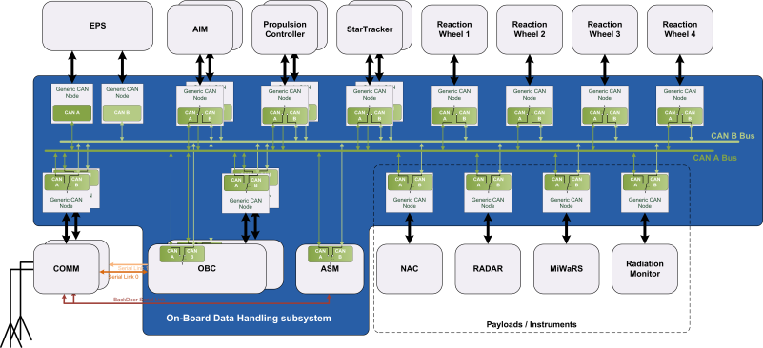
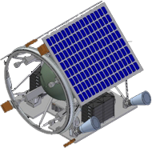
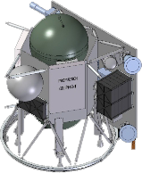
Zgodovina
European Student Moon Orbiter
  izobraževalni projekt ESA
  prvi tovrstni študentski projekt s ciljem izstrelitve vesoljskega plovila z Zemlje in kroženjem okoli drugega nebesnega telesa
  izstrelitev v GTO 2014, utirjenje v Lunino orbito
  trajanje misije 1 leto

Slide 6
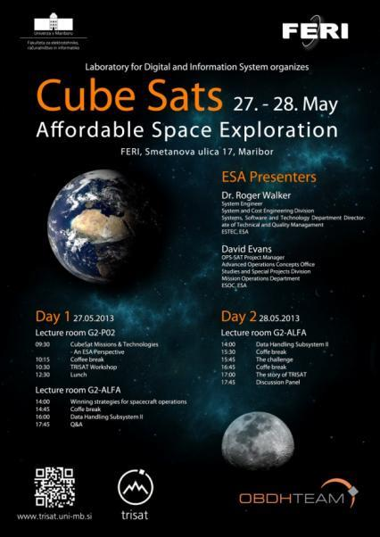
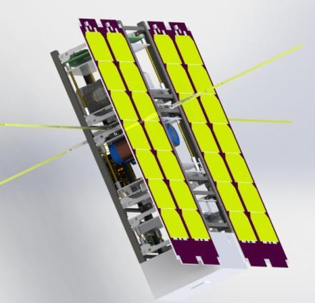
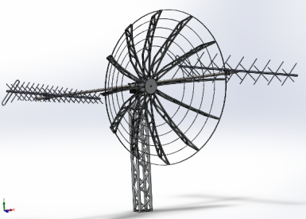
Gremo po svoje…
Leta 2013 pričnemo pripravljati idejo lastnega satelita – TRISAT
  zasnovo predstavimo ESA

Slide 7
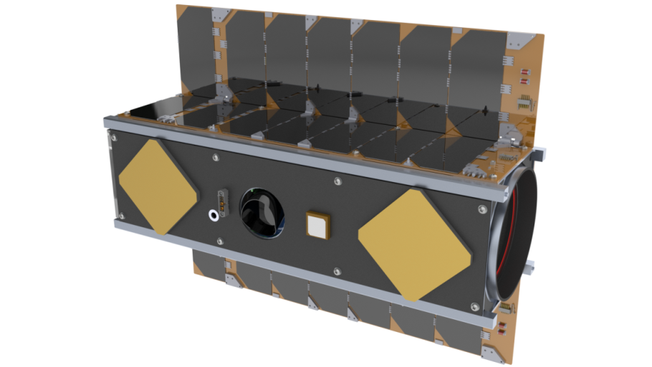
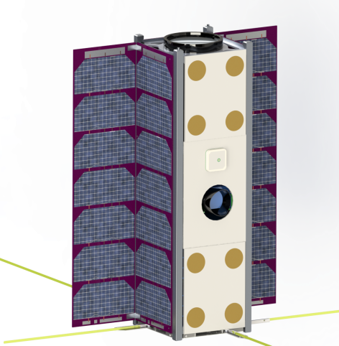

Odraščanje satelita TRISAT
2015
2018
2013

Slide 8

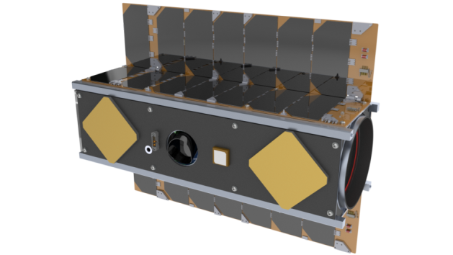
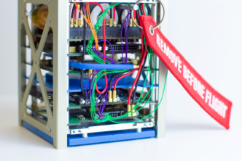
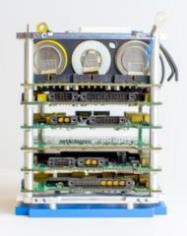
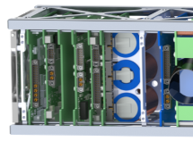



Misija TRISAT
Misija TRISAT je prva slovenska vesoljska misija
  naročnik ESA, izvajalec UM-FERI + SkyLabs d.o.o.
  satelit je celoti izdelan v Sloveniji
  izobraževalni, tehnološki in znanstveno raziskovalni namen
  internacionalizacija slovenske vesoljske industrije in promocija slovenskega inženirstva ter spodbujanje mednarodnega sodelovanja
  življenjska doba 6 let

Slide 9
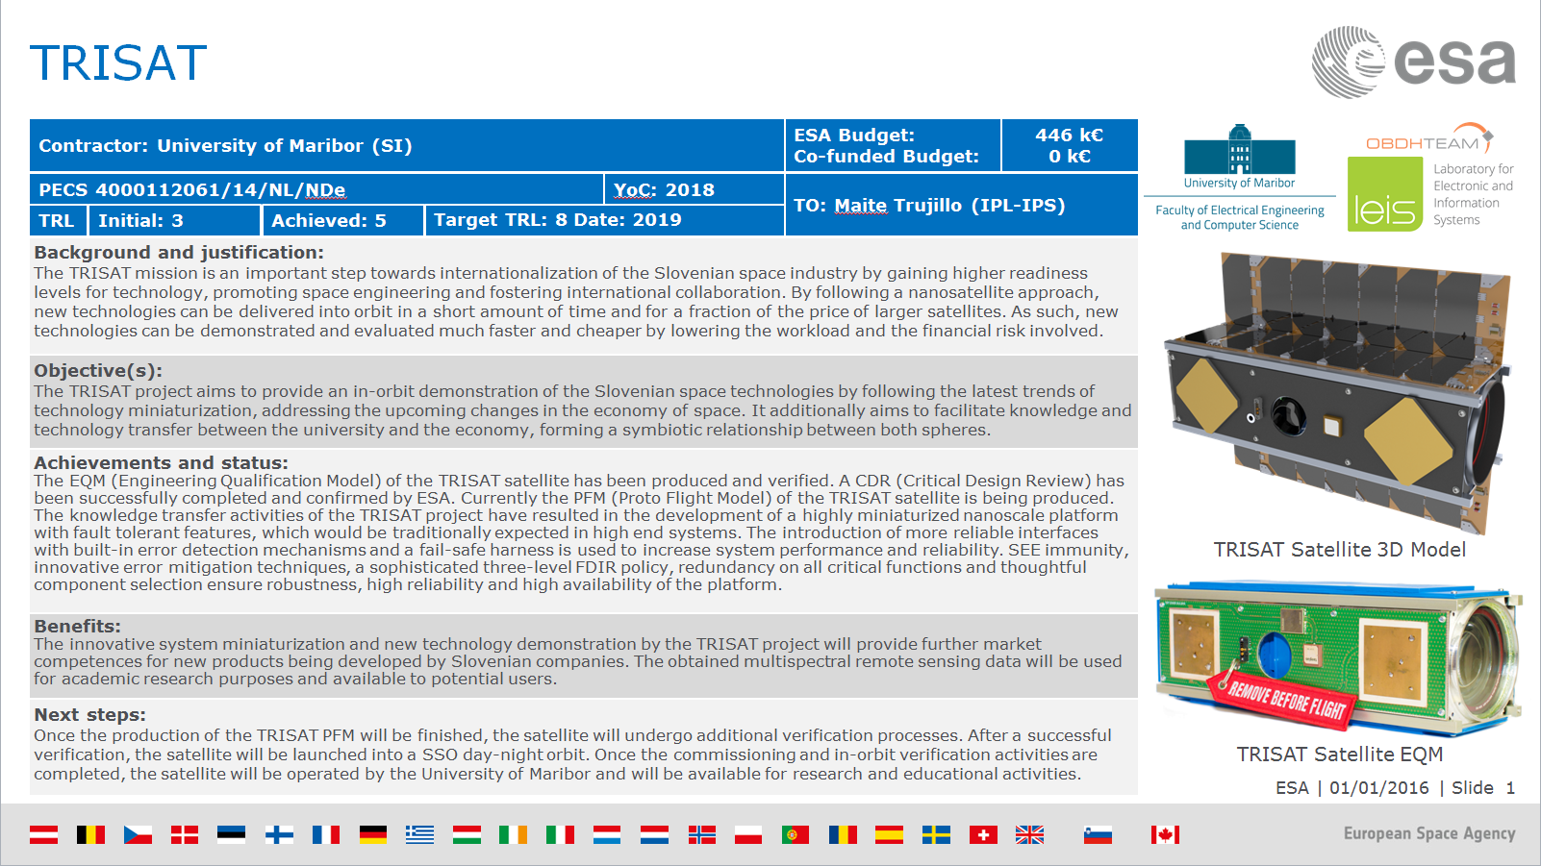
Izgradnja TRISAT

Slide 10
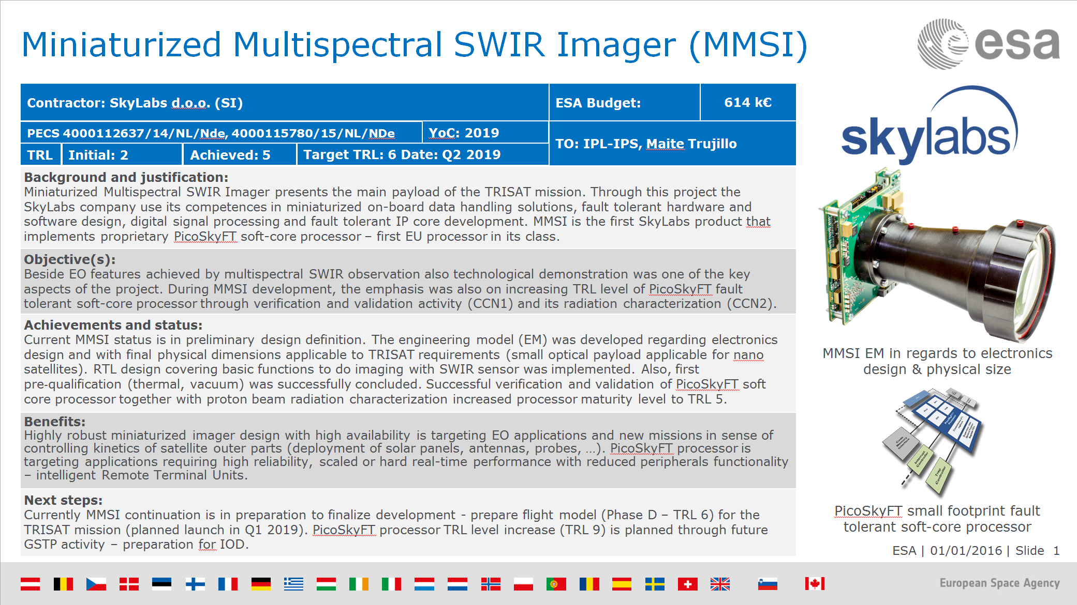
Izgradnja TRISAT

Slide 11
Izgradnja TRISAT
Programsko definirana zemeljska postaja
  UM-FERI

Slide 12
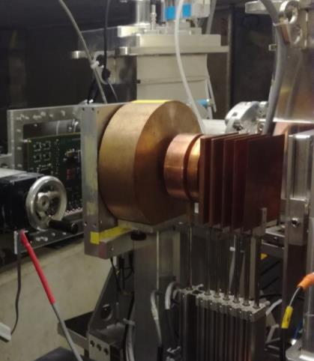
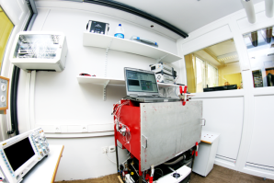
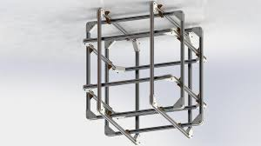
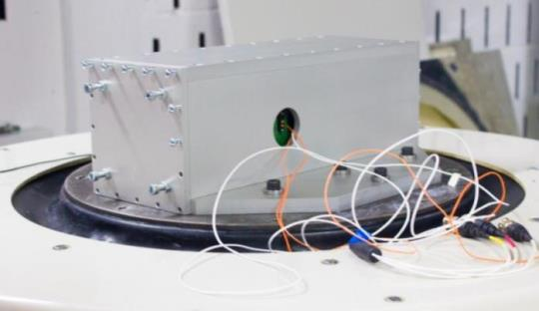
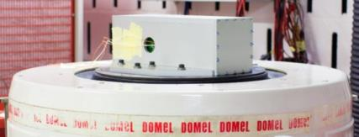
Preizkušanje TRISAT
Preizkušanje
  preizkušanje na protonskem žarku
    PSI: do 225 MeV
  preizkušanje s težkimi ioni
    CERN: do 55 MeVcm2/mg
  preizkušanje z nevtroni
    ChipIR: povprečno 410 MeV
  vibracijski in vakuumsko-termalni testi
    UM-FERI, Domel
  preizkušanje navigacije
    UM-FERI, SkyLabs

Slide 13
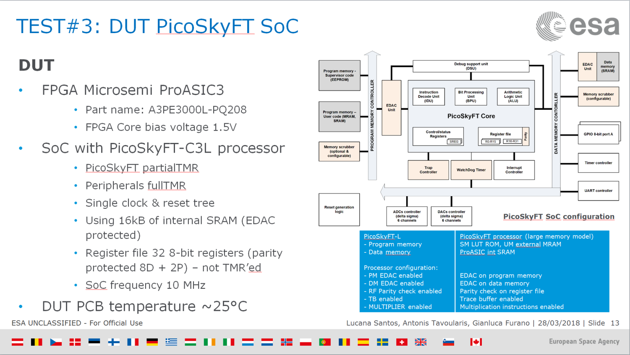
Preizkušanje ključnih tehnologij

Slide 14
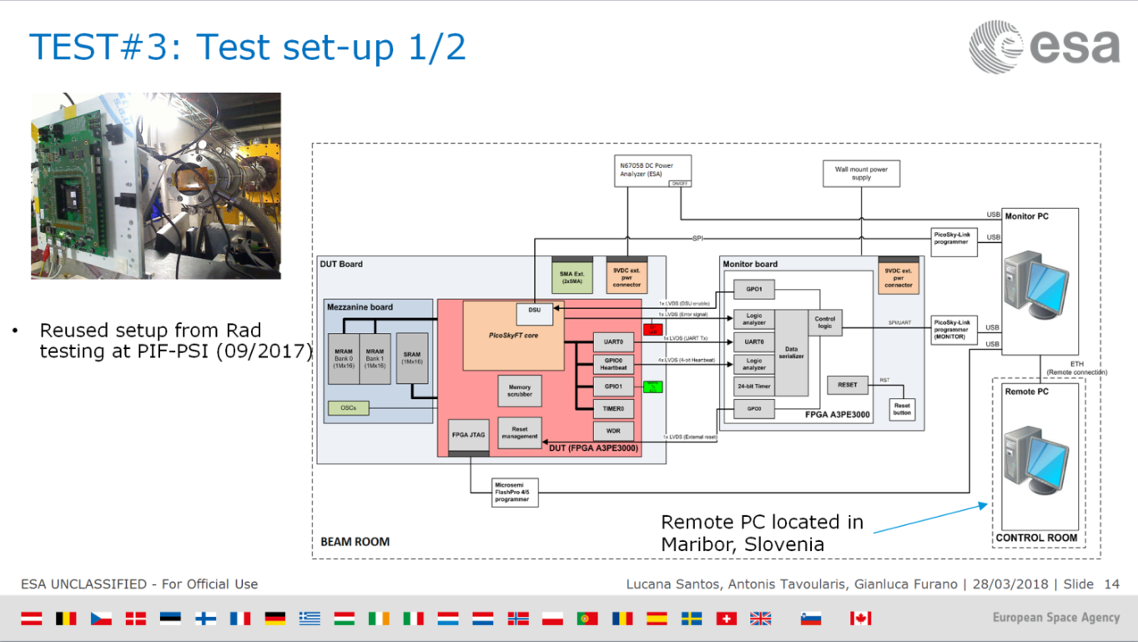
Preizkušanje ključnih tehnologij

Slide 15
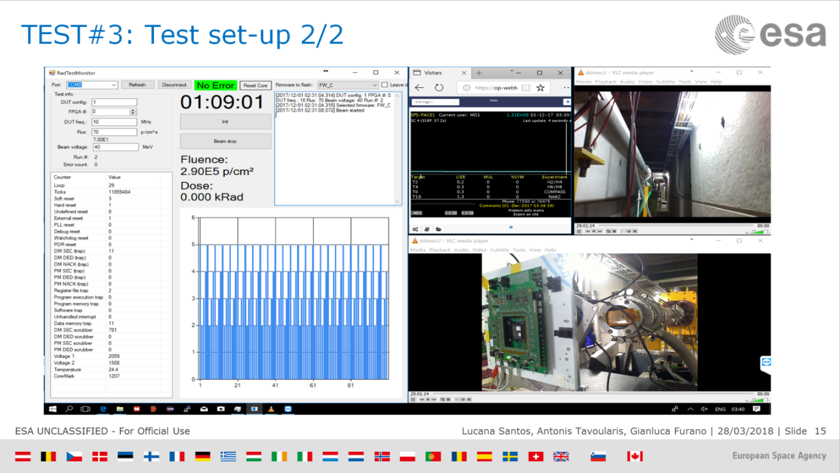
Preizkušanje ključnih tehnologij

Slide 16
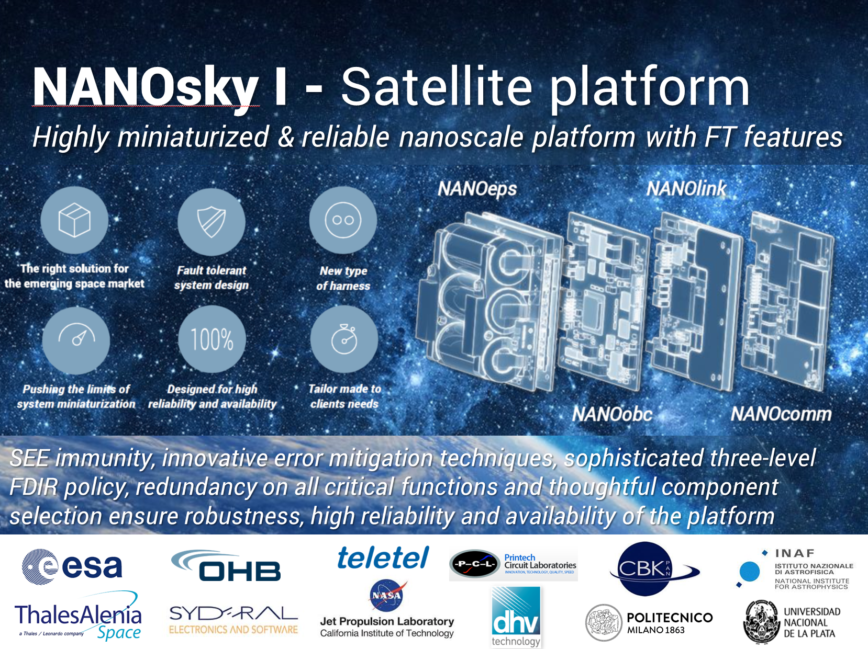

Slide 17
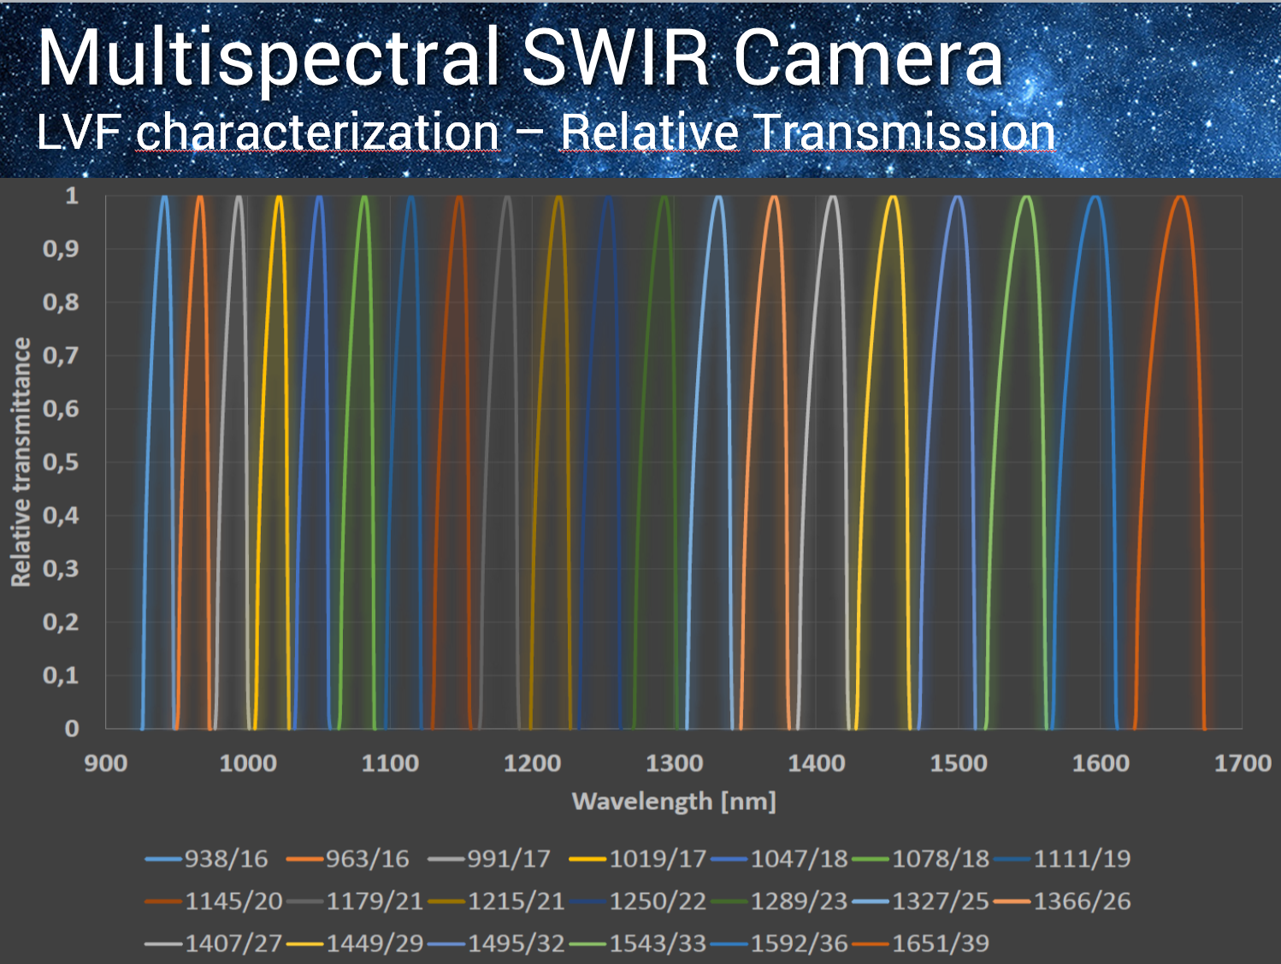

Slide 18
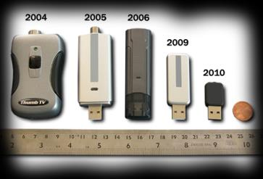
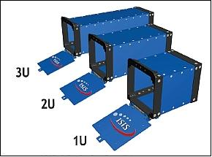
Ključne prednosti
Izkoriščanje prednosti novih in uporaba splošnih potrošniških tehnologij spreminja vesoljski posel
  Miniaturizacija vesoljskega segmenta z uporabo novodobnih elektronskih komponent in inovativnih postopkov načrtovanja
Nano sateliti nudijo veliko mero storilnosti klasičnih satelitov za zgolj delež njihovih stroškov
Cenovno ugodno vtiranje v orbite z večino razpoložljivih nosilnih raket brez dodatnih adaptacij

Slide 19
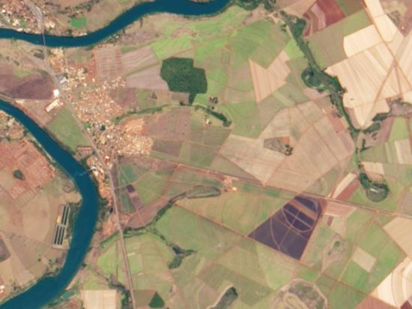
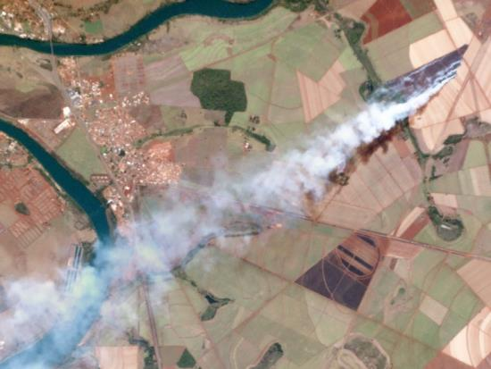
Zakaj nano sateliti?
Nano sateliti so trenutno najbolj zanimive tehnološke platforme za investicije zasebnega sektorja
  Spremljanje Zemeljskih sprememb v skoraj realnem času
Goreča polja, Itumbiara, Brazilija, Posnetek: Planet Labs
pred požarom …
ob požaru …

Slide 20
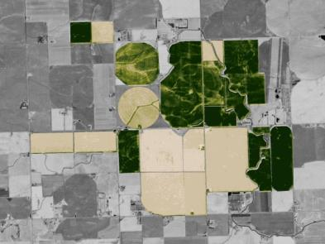
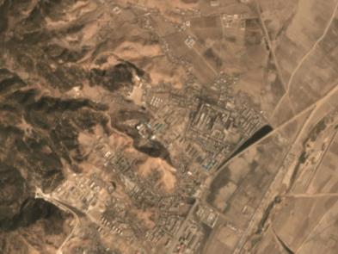
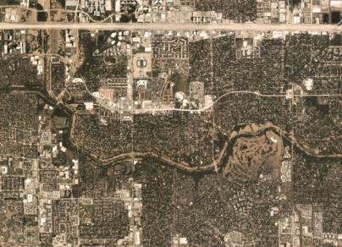
Nano sateliti
Mega-konstelacije za oddaljeno opazovanje zemlje
  agrikultura, obramba, energija in infrastruktura, zavarovalništvo, pomorstvo
  doseganje opazovanja v stvarnem času
  planet – trenutno 250 nanosatelitov
slikovni vir: www.planet.com

Slide 21
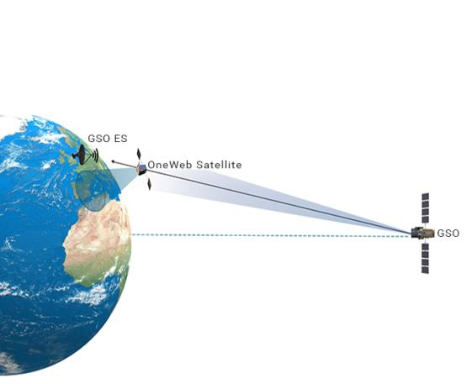
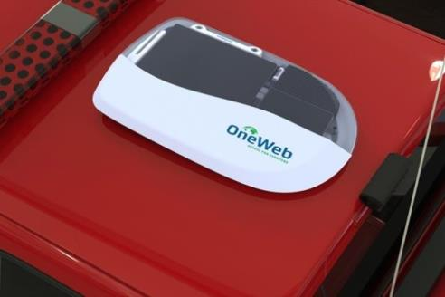
Nano sateliti
Mega-konstelacije za telekomunikacije
  1,2 milijardi USD za izgradnjo konstelacije cenovno ugodnih satelitov
  proizvodna kapaciteta 15 satelitov na teden
  najnižja cena za globalni dostop do Interneta
slikovni vir: www.oneweb.world

Slide 22
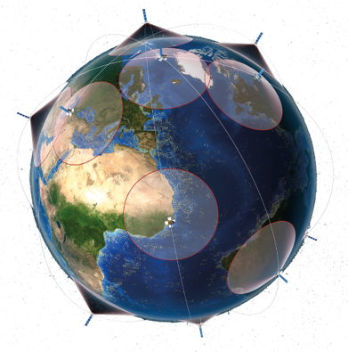
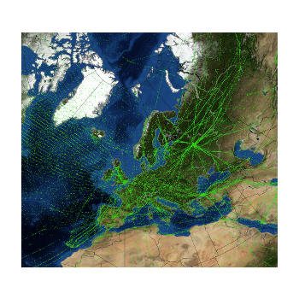

Nano sateliti
Mega-konstelacije za Internet stvari
  skupen dostop do vseh oddaljenih točk brez izgradnje stroškovno neupravičenih prostranih senzorskih omrežij
slikovni vir: luxspace.lu
slikovni vir: gomspace.com

Slide 23
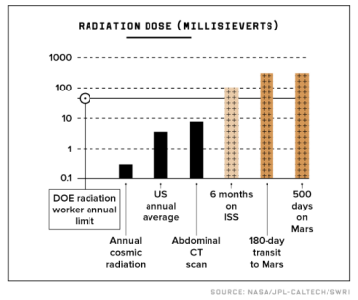
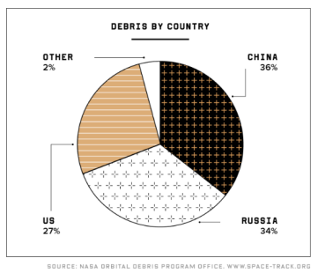
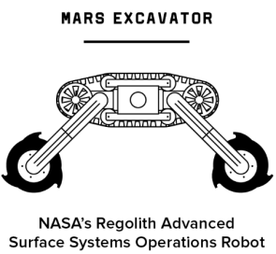
Izzivi vesoljskega raziskovanja
Odhod
  vzlet, pogon, smeti, navigacija
Polet
  radiacija, hrana in voda, izgubljanje mišične in kostne mase, mentalno zdravje
Prihod
  pristanek, viri, raziskovanje
Zunanje mere
  vesolje je veliko

Slide 24


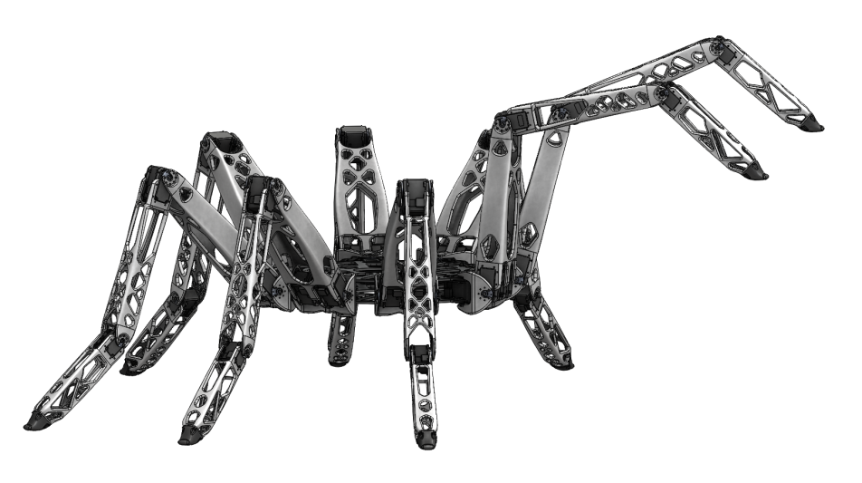
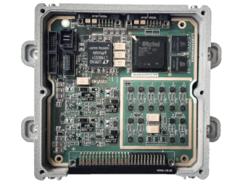
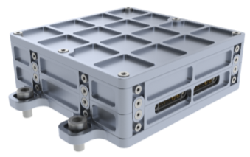
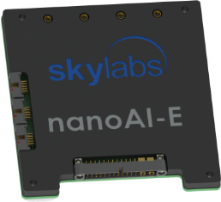



Robotika in umetna inteligenca

Slide 25
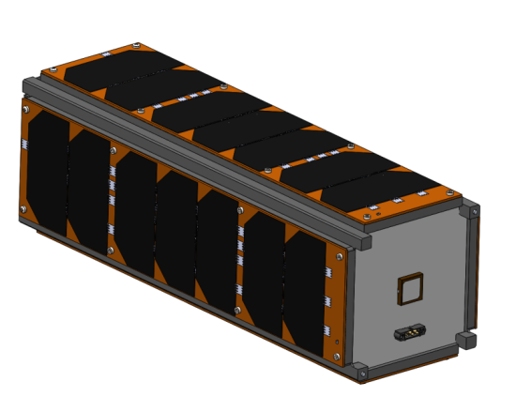
Prihodnje misije
Misija TRISAT-R
  3U nano satelit za izvajanje radiacijskih analiz v srednjih zemeljskih orbitah (letna doza 10 kRad)
  ciljna orbita okvirno 6000 km
  polet na nosilni raketi VEGA-C
  znanstveni inštrumenti
    CHIMERA - Radiation Hardness Assurance experiment board (ESA)
    SpaceRadMon (CERN)
    FGDOS - Floating gate dosimeter experiment board (Sealicon, TUD, SkyLabs)
    ATTM - Autonomous TMTC module (SkyLabs)
  naročnik ESA
  primarni izvajalec UM-FERI
  platforma NanoSky I (SkyLabs)

Slide 26
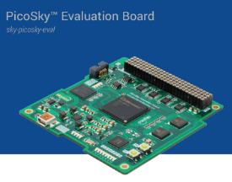
Prihodnje misije
Poleti svoj eksperiment
Misija TRISAT-EDU
  3U nanosatelit v nizki zemeljski orbiti
  izbira eksperimenta v treh stopnjah
    krajša predstavitev eksperimenta (ideje), podrobnejši opis s časovnim in finančnim načrtom izvedbe (zmožnost izvedbe), končna izbira in finančna nagrada za izvedbo
  tehnična podpora (UM-FERI, SkyLabs)
  primarni izvajalec in operater UM-FERI, platforma NanoSky (SkyLabs)
  zbiranje interesa srednjih šol oz. potencialnih mentorjev
  www.trisat.um.si/trisat-edu

Slide 27
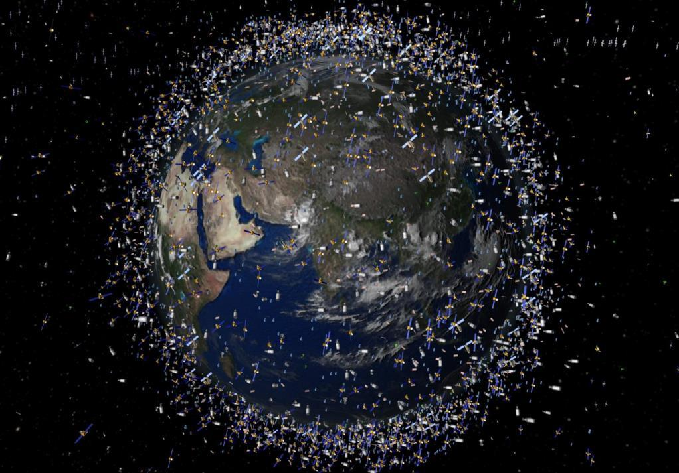
Pot med mnoge …

Slide 28
























Sponzorji

Slide 29
Misel za konec …
We haven’t got the money so we’ve got to think
(Lord Rutherford 1871-1937)

